Slide 1


Je compose pour vous avec ma douce et fidèle amie
La P' TITE FILLE
et le PRESIDENT juste
pour sourire un peu...
par Lande

Slide 2
Je compose pour vous avec ma douce et fidèle amie
Un jeune Président fraîchement élu se retrouve dans le train assis à côté d'une petite fille.
Le Président dit à la petite fille :
- Il parait que les voyages passent beaucoup plus vite si on parle avec quelqu'un.

Slide 3
Je compose pour vous avec ma douce et fidèle amie
La petite fille le regarde et dit :
- D' accord, de quoi voulez-vous qu' on parle?
Le Président fanfaronne:

Slide 4
Je compose pour vous avec ma douce et fidèle amie
Et si on parlait d'économie politique ?
La petite fille lui répond :
D' accord, mais avant, écoutez-moi bien :
Un chevreuil, une vache et un cheval mangent tous de l’ herbe.
Pourtant le chevreuil fait des petites crottes,

Slide 5
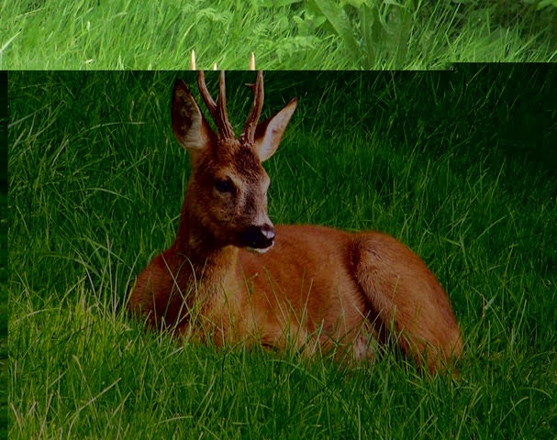
Je compose pour vous avec ma douce et fidèle amie

Slide 6
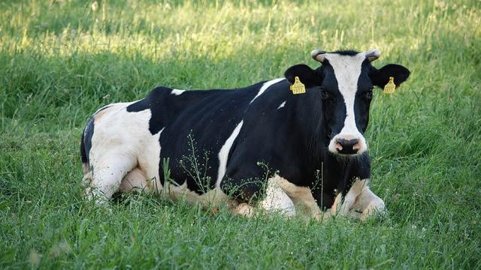
Je compose pour vous avec ma douce et fidèle amie
la vache fait des bouses plates

Slide 7
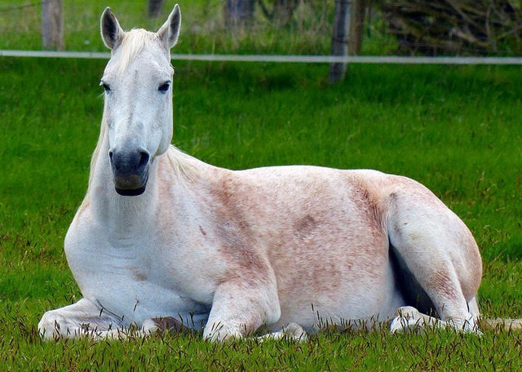
Je compose pour vous avec ma douce et fidèle amie
et le cheval de grosses boules.

Slide 8
Je compose pour vous avec ma douce et fidèle amie
Comment expliquez-vous cela ?
Le Président pantois, réfléchit un instant puis doit avouer:
Ma foi, je ne saurais l' expliquer.
Alors, maligne, la petite fille lui dit :

Slide 9
Je compose pour vous avec ma douce et fidèle amie
Comment voulez-vous que je vous explique l'économie de notre Pays
si vous ne maîtrisez même pas un petit problème de MERDE ?

Slide 10
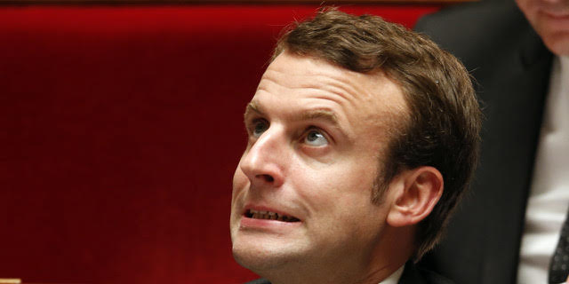
Je compose pour vous avec ma douce et fidèle amie
Alors là Manu tu as
plus tôt l’air con ?

Slide 11
Je compose pour vous avec ma douce et fidèle amie
Pourtant tu as
l’habitude , puisque
tu mets tous les
français dedans ?

Slide 12

Je compose pour vous avec ma douce et fidèle amie
C’était
La P' TITE FILLE
et le PRESIDENT juste
pour sourire un peu...
par Lande

